Slide 1
13.3角的平分线的性质（2）

Slide 2
复习
1、会用尺规作角的平分线.
2、角的平分线的性质:
角的平分线上的点到角的两边的距离相等
用数学语言表述：
A
D
∵ OC是∠AOB的平分线
1
P
O
2
C
PD⊥OA，PE⊥OB
∴ PD＝PE
E
B

Slide 3
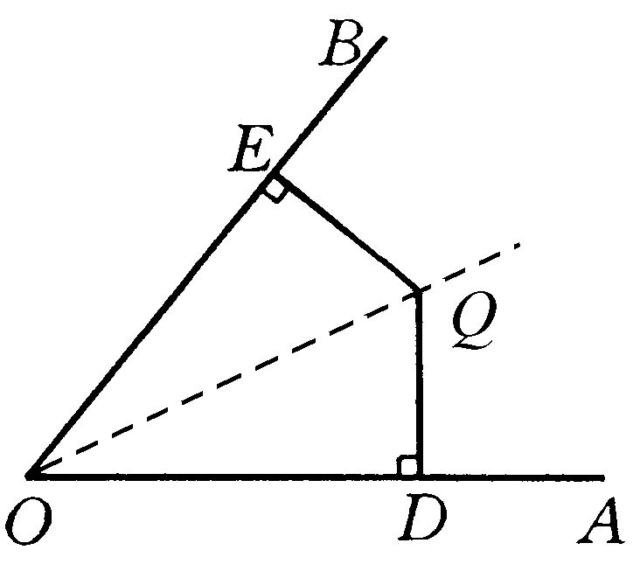
思考
反过来，到一个角的两边的距离相等的点是否一定在这个角的平分线上呢？
已知：如图,QD⊥OA，QE⊥OB，
点D、E为垂足，QD＝QE．
求证：点Q在∠AOB的平分线上．

Slide 4
已知：如图,QD⊥OA，QE⊥OB，
点D、E为垂足，QD＝QE．
求证：点Q在∠AOB的平分线上．
证明: ∵ QD⊥OA，QE⊥OB（已知），
∴ ∠QDO＝∠QEO＝90°（垂直的定义）
在Rt△QDO和Rt△QEO中
QO＝QO（公共边）
QD=QE
∴ Rt△QDO≌Rt△QEO（HL）
∴ ∠ QOD＝∠QOE
∴点Q在∠AOB的平分线上

Slide 5
到角的两边的距离相等的点在角的平分线上。
用数学语言表示为：
∵ QD⊥OA，QE⊥OB，QD＝QE．
∴点Q在∠AOB的平分线上．
角的平分线上的点到角的两边的距离相等.
∵ QD⊥OA,QE⊥OB,点Q在∠AOB的平分线上
∴ QD＝QE

Slide 6
例1.如图, △ABC的角平分线BM,CN相交于点P,
求证：点P到三边AB、BC、CA的距离相等
A
D
N
M
证明：过点P作PD⊥AB于D， PE⊥BC于E，PF⊥AC于F。
证明：过点P作PD⊥AB于D， PE⊥BC于E，PF⊥AC于F。
P
F
B
C
E
∵BM是△ABC的角平分线,点P在BM上,
∵BM是△ABC的角平分线,点P在BM上,
∴PD=PE
(角平分线上的点到这个角的两边距离相等).
∴PD=PE
(角平分线上的点到这个角的两边距离相等).
同理,PE=PF.
∴PD=PE=PF.
即点P到三边AB、BC、CA的距离相等

Slide 7
如图，已知△ABC的外角∠CBD和∠BCE的平分线相交于点F，
求证：点F在∠DAE的平分线上．
证明：
过点F作FG⊥AE于G，FH⊥AD于H，FM⊥BC于M
G
∵点F在∠BCE的平分线上， FG⊥AE， FM⊥BC
∴FG＝FM
M
又∵点F在∠CBD的平分线上， FH⊥AD， FM⊥BC
H
∴FM＝FH
FG＝FH
∴点F在∠DAE的平分线上

Slide 8
如图，在△ABC中，D是BC的中点，DE⊥AB，DF⊥AC，垂足分别是E，F，且BE＝CF。
求证：AD是△ABC的角平分线。
A
E
F
B
C
D

Slide 9
利用结论，解决问题
练一练
1.如图，为了促进当地旅游发展，某地要在三条公路围成的一块平地上修建一个度假村.要使这个度假村到三条公路的距离相等,应在何处修建?
2.在确定度假村的位置时,一定要画出三个角的平分线吗?你是怎样思考的?你是如何证明的?
想一想

Slide 10
课堂小结
到角的两边距离相等的点在角的平分线上。
用数学语言表示为：
∵ QD⊥OA，QE⊥OB，QD＝QE．
∴点Q在∠AOB的平分线上．
角的平分线上的点到角的两边的距离相等.
∵ QD⊥OA,QE⊥OB,点Q在∠AOB的平分线上
∴ QD＝QE

Slide 11
拓展与延伸
3.已知:BD⊥AM于点D,CE⊥AN于点E,BD,CE交点F,CF=BF,求证:点F在∠A的平分线上.
M
C
D
F
A
E
B
N
A
A
A
A
A
A
A

